Slide 1


Проект
«Школа будущих родителей»
ОБУЗ «Родниковская ЦРБ»
Ивановская область, г. Родники. ул.Любимова д.7

Slide 2
Команда проекта:
Руководитель проекта: заведующий детской поликлиникой Сизова Т.В.
Куратор проекта: главный врач Пономарёва М.А.
Авторы проекта: врач-педиатр Котыгина Ю.М.
врач-гинеколог Захарова А.С.
Участники проекта: врач-терапевт Марухина Е.Л.
врач-психотерапевт Лукашева Е.Н.
консультант по грудному вскармливанию Барабанова Т.Э.
руководитель Родниковского районного филиала
комитета Ивановской области ЗАГС Швецова М.А.
специалисты ТУСЗН и Социального Фонда России

Slide 3
Актуальность проекта
Рождение ребенка всегда ассоциируется с чем-то по настоящему важным – с тем, что навсегда изменит прежнюю жизнь и станет началом новой жизни. Рождение ребенка это именно то событие, которого с нетерпением ждут все члены семьи: мамы, папы, бабушки и дедушки.
Сегодня для будущих родителей предлагается много доступной и интересной информации по родам и первому году жизни малыша, но, согласитесь, не один учебник не заменит уроков профессионалов – практикующих врачей, психологов.
В школе для мам женщина попадает в благоприятную среду. Здесь такие же беременные, с которыми можно обсудить свои проблемы и опасения. Можно обсудить с врачами в неформальной обстановке все волнующие вопросы.
В настоящее время школы будущих родителей набирают значительные обороты. В крупных городах существует огромное количество платных курсов для мам. Для нашего города это первая и единственная бесплатная школа для будущих родителей.

Slide 4
Цель и задачи проекта
Цель: обеспечение будущих родителей качественной и доступной информацией о течении беременности, подготовке к родам, встрече с малышом, о вопросах поддержки грудного вскармливания и формирование позитивного отношения к предстоящим родам
Задачи:
1. Провести аналитический обзор информации, полученной в ходе опроса в социальных сетях об открытии школы
2. Составить программу занятий и разработать дизайн для флаеров
3. Разработать теоретические лекции с наглядными презентациями
4. Привлечение СМИ к распространению рекламы об открытии
школы

Slide 5
Организация работы женской консультации в ОБУЗ «Родниковская ЦРБ»
Женская консультация обеспечивает гинекологическую и акушерскую помощь женскому населению Родниковского района (14420 женщин в возрасте от 18 лет).
В структуре подразделения работает 3 врача.
Обеспечено полноценное наблюдение по беременности, включая лабораторную и функциональную диагностику (УЗИ, КТГ).
В настоящее время в консультации состоит на учете 116 беременных.
Родоразрешение беременных низкой степени риска осуществляется в родильном доме г. Вичуга. Женщины с высокой степенью риска маршрутизируются в НИИ МиД им. В.Н.Городкова г.Иваново. В отдельных случаях по согласованию возможно родоразрешение в стационарах 2-го уровня г.Иваново (родильные дома №1 и №4).

Slide 6
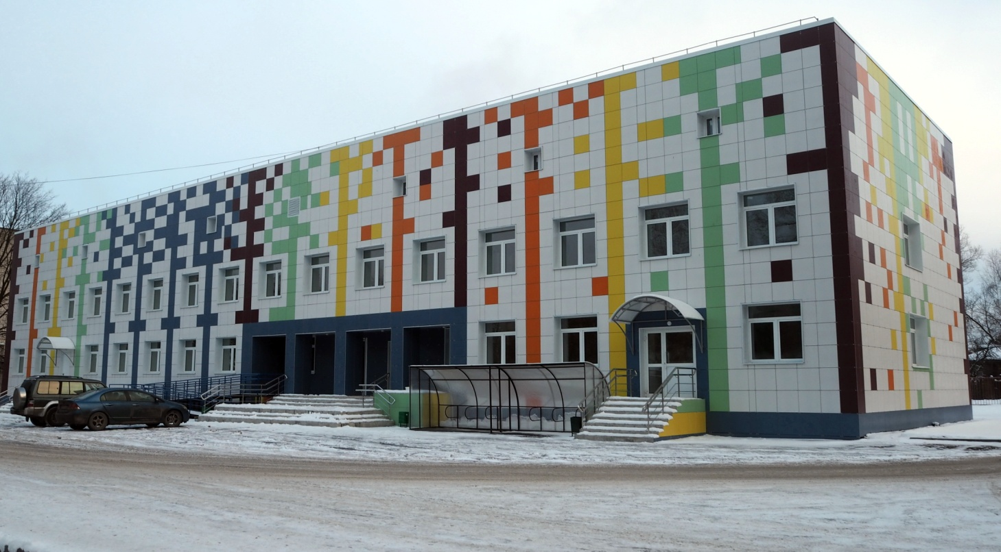
Организация работы детской поликлиники в ОБУЗ «Родниковская ЦРБ»
Детская поликлиника открыта в 1999 году. Капитальный ремонт в 2021 году.

Slide 7
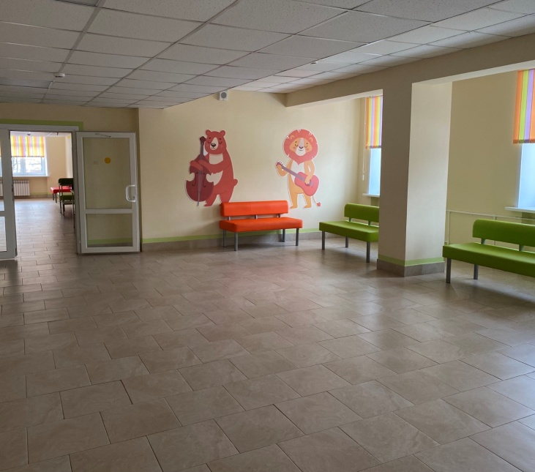
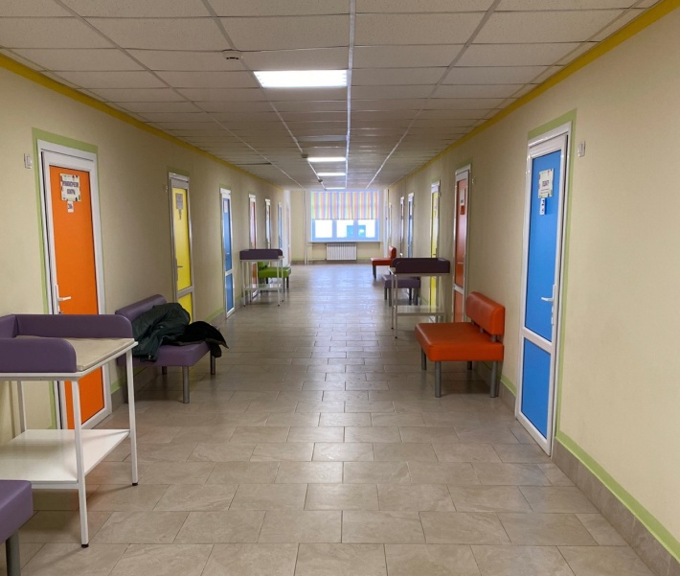
Организация работы детской поликлиники в ОБУЗ «Родниковская ЦРБ»
Рассчитана на 150 посещений в день. Численность прикрепленного населения около 6000 детей
В структуре детской поликлиники 6 педиатрических участков, ведут приемы специалисты узкого профиля: офтальмолог, оториноларинголог, невролог, хирург, гинеколог, зубной врач, врачи УЗИ и функциональной диагностики, фельдшер кабинета неотложной медицинской помощи
Все кабинеты оснащены автоматизированным рабочим местом, внедрена программа 1С
Работа детской поликлиники строится на принципах «бережливых технологий»

Slide 8
Реализация проекта
Сбор и анализ информации, полученной в ходе социального опроса
Определение актуальных тем для программы занятий
Разработка дизайна программы и флаеров
Программа включает 7 занятий
Лекционный материал построен логически от момента зачатия ребенка, развития беременности к рождению малыша и послеродовому восстановлению
Каждое занятие состоит из 2 частей, которые проводят врачи разных специальностей

Slide 9


Программа и флаер

Slide 10
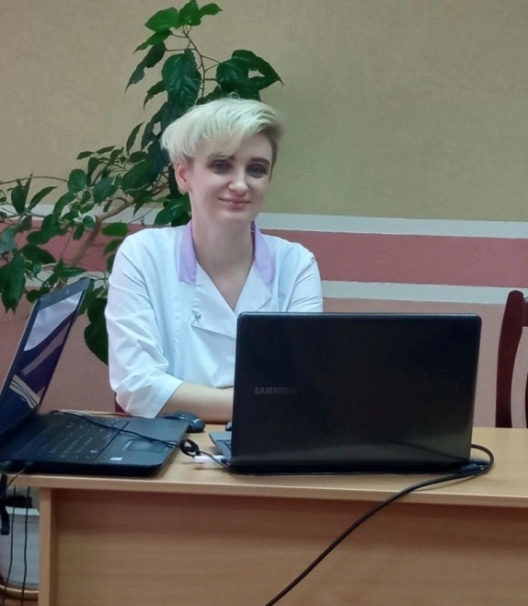
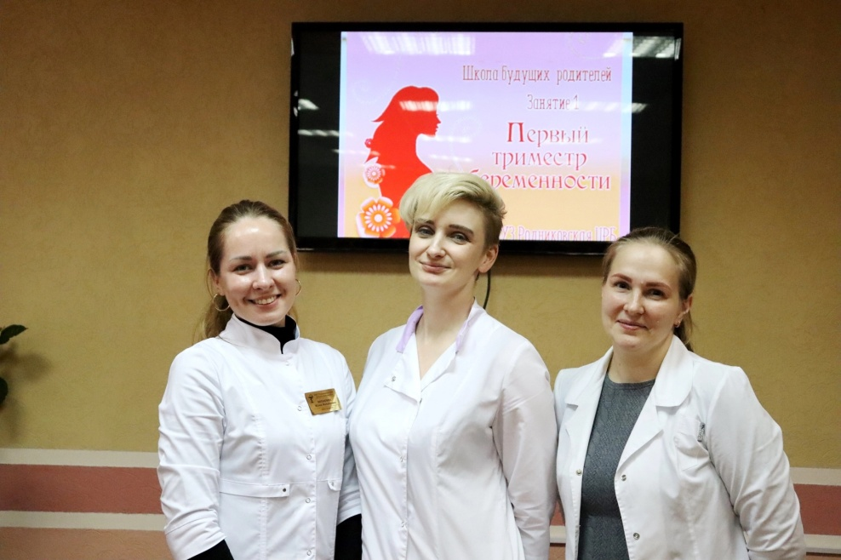
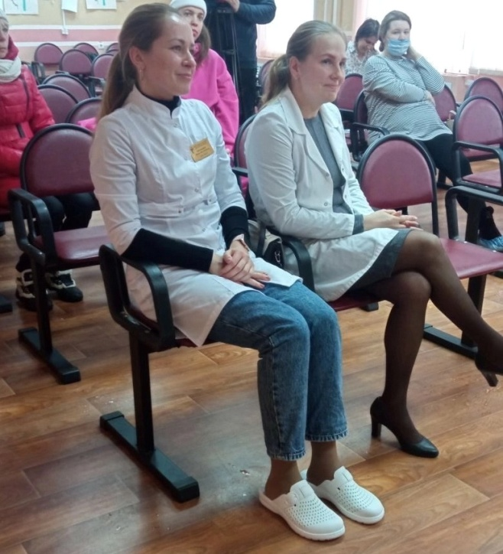
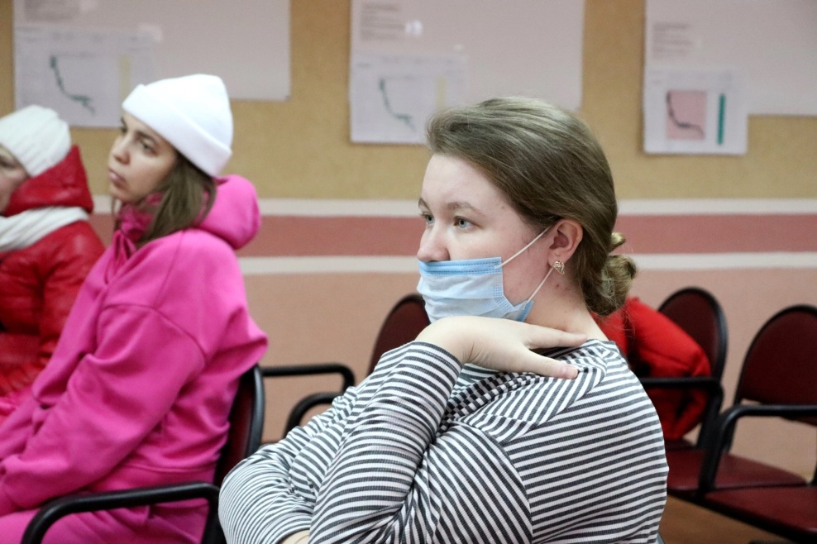
Фотоотчет с занятий

Slide 11
Итоги проекта
Повышение осведомленности пациентов качественной и доступной информацией, касающейся беременных женщин
Создание на базе ОБУЗ «Родниковская ЦРБ» первой и единственной «Школы будущих родителей»

Slide 12
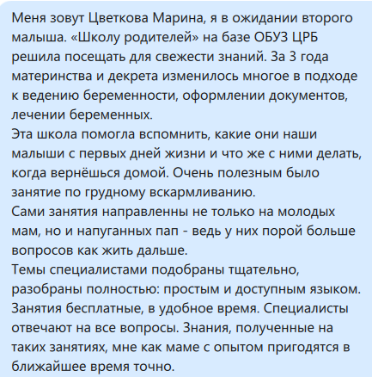
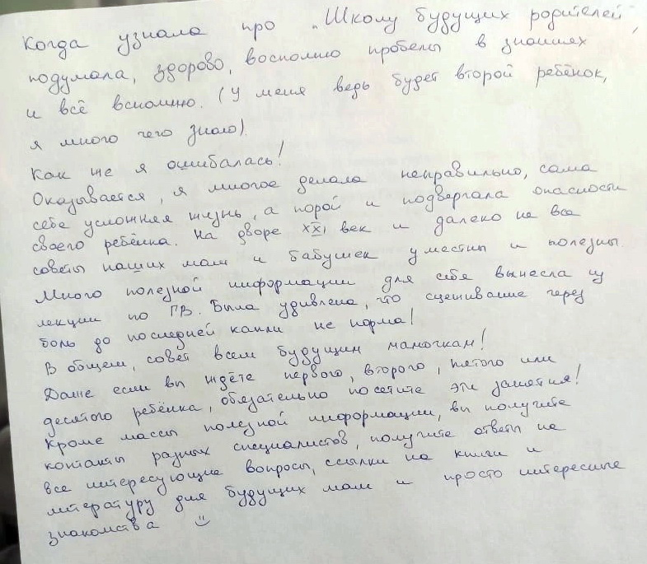
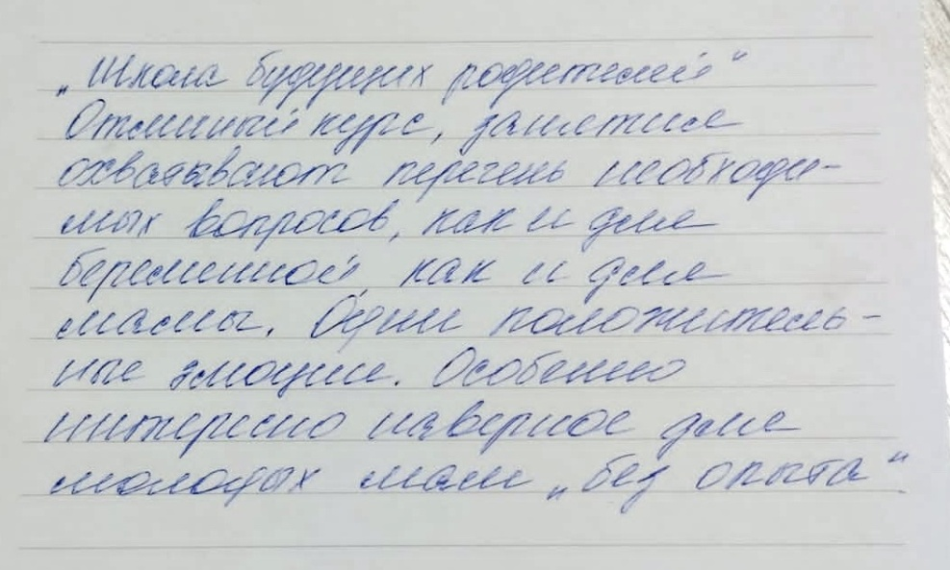
Отзывы участниц проекта

Slide 13
Приложение
Заметка в группе «Родниковский рабочий» https://vk.com/wall-122980151_33564
Видеосюжет с первого дня открытия школы https://vk.com/wall-184227434_7379

Slide 14
Список использованной литературы
Приказ от 6.12.21г. №1122н «Об утверждении национального календаря профилактических прививок, календаря профилактических прививок по эпидемиологическим показаниям и порядка проведения профилактических прививок»
Приказ от 27.12.2022 «Об утверждении перечней федеральных государственных медицинских организаций, осуществляющих расширенный неонатальный скрининг»
Приказ от 10.08.2017 №514н «О порядке проведения профилактических медицинских осмотров несовершеннолетних»
https://www.healthychildren.org/English/Pages/default.aspx
Национальная программа «Недостаточность витамина Д у детей и подростков в РФ: современные подходы к коррекции» 2021 год
Союз педиатров России https://www.pediatr-russia.ru/
Приказ Министерства здравоохранения РФ от 20 октября 2020 г. N 1130н "Об утверждении Порядка оказания медицинской помощи по профилю "акушерство и гинекология"
Клинические рекомендации «Нормальная беременность»
Клинические рекомендации «Роды одноплодные, самопроизвольное родоразрешение в затылочном предлежании (нормальные роды)»

